Slide 1
Prawo międzynarodowe publiczne
Ćwiczenia 7-1213

Slide 2
Ludność państwa
bezpaństwowcy (apatrydzi)
osoby nieposiadające obywatelstwa żadnego państwa
bezpaństwowcy podlegają prawu państwa pobytu
nie korzystają z opieki konsularnej
mogą być wydaleni, nie mają praw politycznych i innych przysługujących tylko obywatelom
art. 7 Konwencji w sprawie pewnych zagadnień dotyczących kolizji ustaw o obywatelstwie oraz protokół dotyczący przypadku bezpaństwowości, podpisane w Hadze dnia 12 kwietnia 1930 r. (ratyfikowana przez RP w 1984 r.)
Pozwolenie na utratę obywatelstwa jest skuteczne tylko wtedy, gdy osoba, która je uzyskała, posiada już inne obywatelstwo, a jeżeli nie ma innego obywatelstwa – dopiero od chwili, gdy uzyskała nowe obywatelstwo

Slide 3
cudzoziemcy
status cudzoziemców regulowany jest
normami prawa wewnętrznego
w RP status ten regulują:
ustawa z dnia 12 grudnia 2013 r. o cudzoziemcach
ustawa z dnia 13 czerwca 2003 r. o udzielaniu cudzoziemcom ochrony na terytorium Rzeczypospolitej Polskiej
ustawa z dnia 14 lipca 2006 r. o wjeździe na terytorium Rzeczypospolitej Polskiej, pobycie oraz wyjeździe z tego terytorium obywateli państw członkowskich Unii Europejskiej i członków ich rodzin
ustawa z dnia 12 marca 2022 r. o pomocy obywatelom Ukrainy w związku z konfliktem zbrojnym na terytorium tego państwa
normami prawa międzynarodowego, w szczególności umowami wielostronnymi dotyczącymi ochrony praw człowieka i obywatela oraz umowami dwustronnymi odnoszącymi się do wzajemnego traktowania cudzoziemców

Slide 4
cudzoziemcy
Międzynarodowy ruch osobowy
przemieszczanie się osób połączone z przekraczaniem granicy lub granic państwowych
odbywa się poprzez dobrowolne przemieszczanie się jednostek przez granice państwowe w normalnych pokojowych warunkach
państwo może ustalać zasady dotyczące przekraczania jego granicy
Międzynarodowy ruch osobowy obejmuje
emigrację
czasowe migracje pracownicze
mały ruch graniczny
turystykę

Slide 5
cudzoziemcy
Paszport
dokument stwierdzający tożsamość danej osoby, upoważniający do przekraczania granicy państwowej
rodzaje paszportów
zwykły
dyplomatyczny – wydawany osobom udającym się za granicę w celu wykonania zadania dyplomatycznego
służbowy Ministerstwa Spraw Zagranicznych – dla osób wyjeżdżających w celach służbowych
tymczasowe – wydawane w celu umożliwienia powrotu do kraju obywatelowi RP przebywającemu za granicą i nieposiadającemu paszportu wydanego w kraju

Slide 6
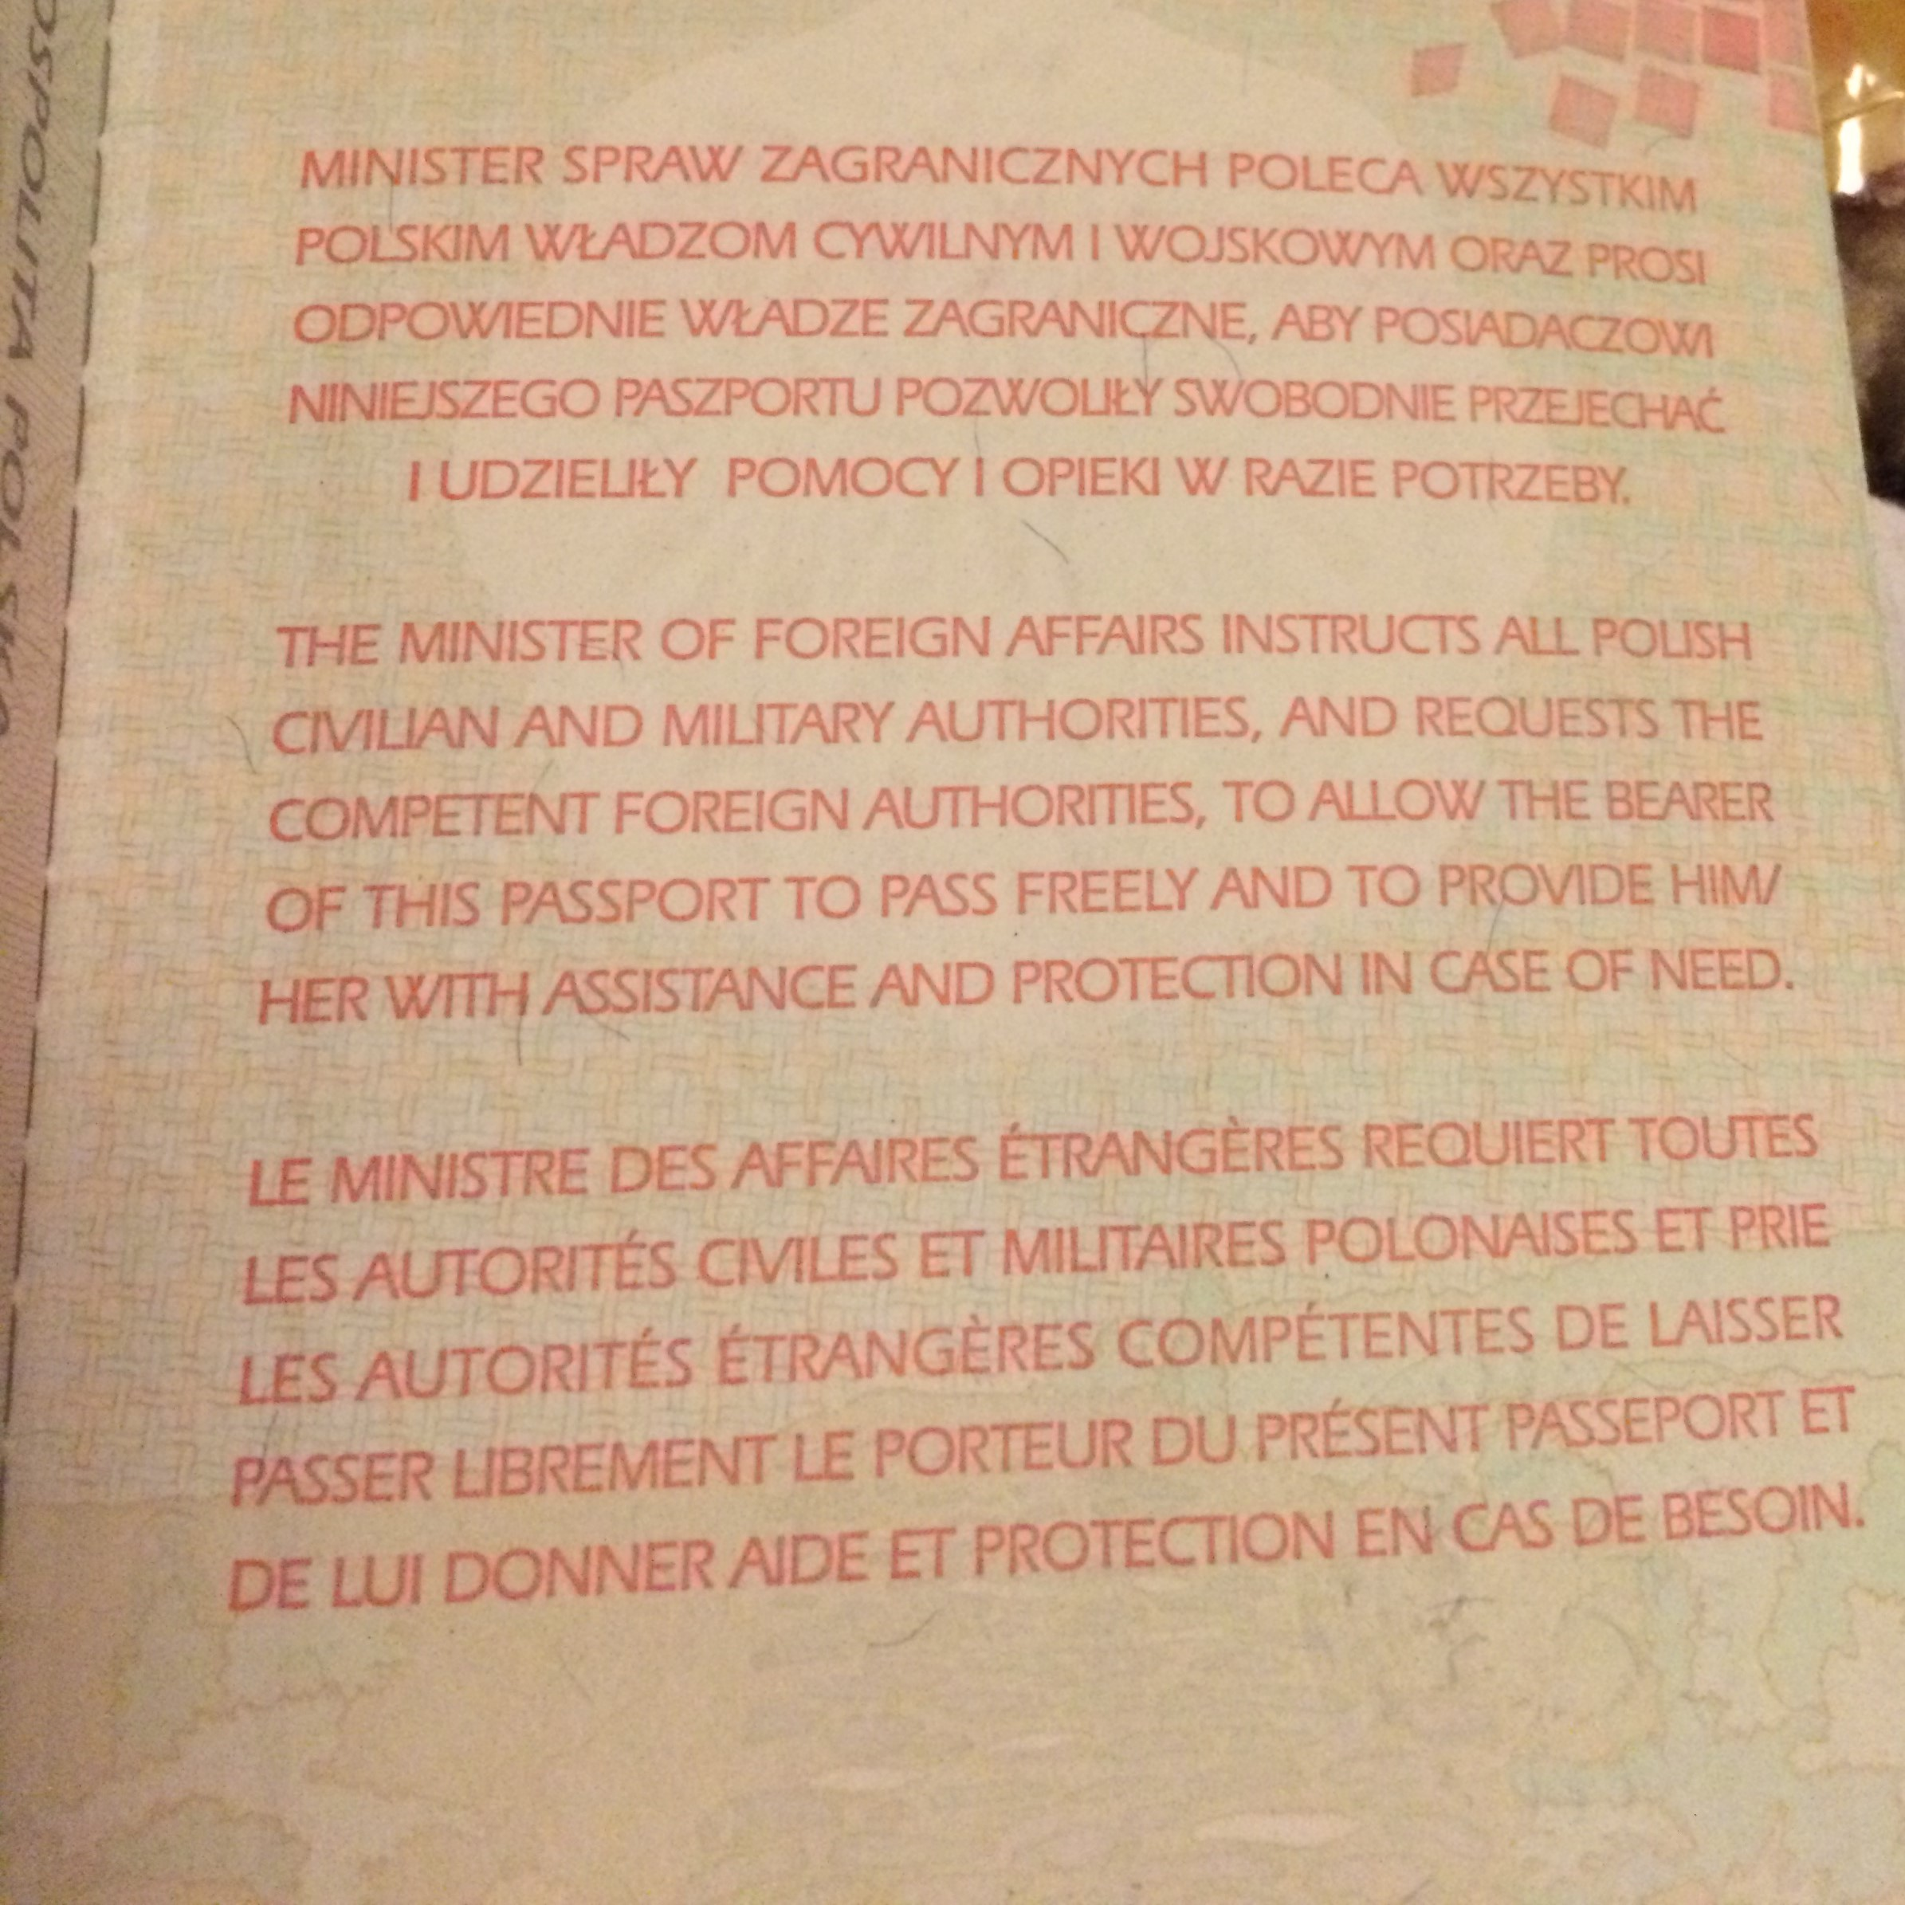
cudzoziemcy
*informacja z paszportu dyplomatycznego
Mogą Państwo porównać z własnym paszportem

Slide 7
Paszport tymczasowy na lotnisku chopina
możliwość otrzymania w przypadku, gdy :
ktoś utracił lub zapomniał zabrać ze sobą paszport lub dowód osobisty
ktoś posiada paszport lub dowód osobisty, który stracił ważność – wymagane jest wpierw złożenie wniosku o wydanie nowego paszportu biometrycznego w jednym z punktów prowadzonych przez wojewodę
ktoś złożył wniosek o wydanie paszportu biometrycznego, ale jeszcze go nie odebrał
ktoś posiada paszport biometryczny, ale z krótszą datą ważności niż wymaga państwo, do którego się udaje
dysponuje się ważnym biletem lotniczym, potwierdzającym podróż tego samego dnia
miejsce złożenia wniosku:
punkt wydawania paszportów tymczasowych w terminalu na lotnisku Chopina w Warszawie (punkt czynny od 8 do 20)
dokumenty wymagane do wyrobienia paszportu tymczasowego:
dokument potwierdzający tożsamość (jeśli się go posiada)
ważny bilet lotniczy na podróż

Slide 8
Paszport tymczasowy na lotnisku chopina
koszt wydania paszportu tymczasowego
30 zł
okres ważności paszportu tymczasowego:
wskazany w paszporcie, dostosowany do okoliczności
nie dłużej niż 365 dni
Wniosek podpisywany jest na miejscu. Fotografię do paszportu wykonuje urzędnik.

Slide 9
cudzoziemcy
wiza
udzielenie zgody na wjazd, pobyt lub przejazd cudzoziemca przez terytorium państwa
ma formę adnotacji w paszporcie lub innym dokumencie podróży
rodzaje wiz
wiza pobytowa – upoważnia do określonego, czasowego pobytu w danym państwie
wiza tranzytowa – upoważnia wyłącznie do przejazdu przez terytorium danego państwa
wiza dyplomatyczna – udzielana osobom korzystającym z przywilejów i immunitetów dyplomatycznych

Slide 10
cudzoziemcy
Status cudzoziemców zależy od:
zobowiązań międzynarodowych państwa
tego, czy cudzoziemiec posiada status specjalny (np. przedstawiciele dyplomatyczni lub konsularni, uchodźcy)
tego, czy cudzoziemiec na stałe przebywa w danym państwie
podstawy przekroczenia granicy państwowej

Slide 11
cudzoziemcy
systemy traktowania cudzoziemców
traktowanie narodowe
równouprawnienie cudzoziemców z własnymi obywatelami – przyznanie cudzoziemcom takiego samego zakresu praw cywilnych, jaki przysługuje obywatelom
traktowanie specjalne
przyznanie cudzoziemcom ściśle określonych praw albo zrównanie cudzoziemców z obywatelami, ale tylko w konkretnych dziedzinach
traktowanie w sposób najbardziej uprzywilejowany
przyznanie obywatelom danego państwa praw, jakie uzyskali lub uzyskają obywatele państwa trzeciego, najbardziej uprzywilejowanego w danej dziedzinie
zasada wzajemności

Slide 12
cudzoziemcy
wydalenie cudzoziemca
każde państwo posiada prawo wydalenia lub deportacji (przymusowego odstawienia do granicy) cudzoziemca, który naruszył prawo danego państwa lub którego dalszy pobyt zagraża bezpieczeństwu albo interesom państwa
możliwość wydalenia cudzoziemca:
gdy cudzoziemiec przebywa lub przebywał na terytorium RP bez ważnej wizy lub innego ważnego dokumentu uprawniającego go do wjazdu i pobytu
wykonuje lub wykonywał w dniu wszczęcia kontroli pracę bez odpowiedniego zezwolenia na pracę lub oświadczenia o powierzeniu wykonywania pracy cudzoziemcowi wpisanego do ewidencji oświadczeń
nie posiada środków finansowych niezbędnych do pokrycia kosztów pobytu na terenie RP
przekroczył lub usiłował przekroczyć granicę wbrew przepisom prawa
wymagają tego względy obronności i bezpieczeństwa państwa lub ochrony i bezpieczeństwa porządku publicznego
dalszy pobyt cudzoziemca będzie stanowił zagrożenie dla zdrowia publicznego, co zostało potwierdzone badaniem lekarskim
została wydana decyzja o odmowie nadania statusu uchodźcy lub udzielenia pomocy uzupełniającej, o uznaniu wniosku o udzielenie pomocy międzynarodowej za niedopuszczalny, o pozbawieniu statusu uchodźcy
dane cudzoziemca znajdują się w Systemie Informacyjnym Schengen do celów odmowy wjazdu, jeżeli cudzoziemiec przebywa na terytorium Rzeczypospolitej Polskiej w ramach ruchu bezwizowego lub na podstawie wizy Schengen, z wyłączeniem wizy upoważniającej tylko do wjazdu na terytorium Rzeczypospolitej Polskiej i pobytu na tym terytorium
obowiązuje wpis danych cudzoziemca do wykazu cudzoziemców, których pobyt na terytorium Rzeczypospolitej Polskiej jest niepożądany

Slide 13
cudzoziemcy
Formy ochrony cudzoziemców w RP
nadanie statusu uchodźcy
udzielenie pomocy uzupełniającej
udzielenie azylu
udzielenie ochrony czasowej
art. 56 Konstytucji RP i ustawa z dnia 13 czerwca 2003 r. o udzielaniu cudzoziemcom ochrony na terytorium Rzeczypospolitej Polskiej

Slide 14
cudzoziemcy
Nadanie statusu uchodźcy
status uchodźcy nadawany cudzoziemcowi, jeżeli na skutek uzasadnionej obawy przed prześladowaniem w kraju pochodzenia z powodu rasy, religii, narodowości, przekonań politycznych lub przynależności do określonej grupy społecznej nie może lub nie chce korzystać z ochrony tego kraju
prześladowanie musi ze względu na swoją istotę lub powtarzalność stanowić poważne naruszenie praw człowieka, w szczególności praw, których uchylenie jest niedopuszczalne (prawo do życia, zakaz tortur, zakaz niewolnictwa i poddaństwa, zakaz karania bez podstawy prawnej) lub być kumulacją różnych działań lub zaniechań, w tym stanowiących naruszenie wskazanych praw człowieka o charakterze nienaruszalnym
prześladowanie może polegać na:
użyciu przemocy fizycznej lub psychicznej, w tym seksualnej
zastosowaniu środków prawnych, administracyjnych, policyjnych lub sądowych w sposób dyskryminujący
wszczęcie lub prowadzenie postępowania karnego lub ukaranie w sposób, który ma charakter nieproporcjonalny i dyskryminujący
brak prawa odwołania się do sądu od kary o charakterze nieproporcjonalnym lub dyskryminującym
wszczęcie lub prowadzenie postępowania karnego albo ukaranie z powodu odmowy odbycia służby wojskowej podczas konfliktu, jeżeli odbywanie służby wojskowej stanowiłoby zbrodnię lub zbrodnię przeciwko pokojowi, wojenną, przeciwko ludzkości, byłoby sprzeczne z celami i zasadami NZ, prowadziłoby do popełnienia zbrodni o innym charakterze niż polityczny

Slide 15
cudzoziemcy
udzielenie pomocy uzupełniającej
Pomoc uzupełniająca udzielana jest cudzoziemcowi, który nie spełnia warunków do nadania statusu uchodźcy, w przypadku gdy powrót do kraju pochodzenia może narazić go na rzeczywiste ryzyko doznania poważnej krzywdy przez:
orzeczenie kary śmierci lub wykonanie egzekucji, tortury, nieludzkie lub poniżające traktowanie lub karanie
poważne i zindywidualizowane zagrożenie dla życia lub zdrowia wynikające z powszechnego stosowania przemocy wobec ludności cywilnej w sytuacji międzynarodowego lub wewnętrznego konfliktu zbrojnego
i ze względu na to ryzyko nie może lub nie chce korzystać z ochrony kraju pochodzenia

Slide 16
cudzoziemcy
udzielenie azylu
azyl polega na udzieleniu schronienia (tzn. prawa wjazdu i osiedlenia się) cudzoziemcowi ściganemu w kraju ojczystym lub państwie trzecim za popełnienie przestępstwa politycznego lub z innych względów politycznych
udzielenie azylu wiąże się z odmową wydania cudzoziemca
prawo azylu nie przysługuje osobom winnym zbrodni przeciwko ludzkości, zbrodni wojennych oraz zbrodni przeciwko pokojowi
azyl terytorialny
udzielenie ochrony przez państwo na swoim terytorium cudzoziemcowi ściganemu w innym państwie za popełnienie przestępstwa politycznego lub prześladowanemu w innym państwie z powodów religijnych, rasowych, politycznych, naukowych, narodowościowych
azyl dyplomatyczny
może być udzielany w pomieszczeniach misji dyplomatycznej, na pokładzie okrętu wojennego i samolotu wojskowego, w bazach wojskowych
osobami upoważnionymi o ubieganie się o azyl dyplomatyczny są osoby ścigane ze względów politycznych i przestępcy polityczni
przyznanie azylu dyplomatycznego zależy od decyzji państwa, do którego skierowana została prośba o azyl
nie ma on charakteru powszechnego

